Slide 1
La résolution de problèmes comme objet ou moyen d’enseignement au cœur des apprentissages dans la classe de maths : un point de vue fédérateur à partir d’études dans différents contextes
Séance n°1
14 /09/ 2017

Slide 2
Objectif général de la recherche
Etude des pratiques d’évaluation formative et certificative des enseignants dans le cadre d’un enseignement centré sur la résolution de problèmes.
Regard porté sur la résolution de problèmes comme objet d’enseignement, du point de vue de l’évaluation.
Notes:
Des travaux francophones sur l’évaluation se sont développés ces dernières années, en particulier autour de l’évaluation formative, avec une prise en compte de l’objet de savoir pour penser ces questions d’évaluation.
Beaucoup de ces travaux s’intéressent à l’évaluation lorsque l’objet de l’enseignement et l’apprentissage est l’algèbre.
J’ai choisi pour ma part de m’intéresser aux pratiques d’évaluation lorsque l’objet de savoir est la résolution de problème.

Slide 3
Contexte de la recherche
Cours de « démarches mathématiques et scientifique » (DMS)
- dispensé dans le canton de Genève
- classe de 10e LS (élèves de 13-14 ans, filière littéraire et scientifique, option scientifique du cycle d’orientation)
- 45 minutes par semaine
- visant le développement de compétences en résolution de problème
- avec un dispositif d’évaluation centré sur la narration de recherche.
Notes:
Pour étudier cela j’ai choisi de me placer dans un contexte particulièrement propice à l’étude de ces questions d’évaluation, et de résolution de problèmes. En effet à Genève est donné un cours intitulé « démarches mathématiques et scientifique » (DMS)

Slide 4
Partie 1 : étude au niveau macro, évaluation certificative
Questions :
Sur un problème donné, quels sont les critères d’évaluation relatifs aux compétences en résolution de problèmes qui sont le plus/moins validés par les élèves ?
Quels critères d’évaluation relatifs aux compétences des élèves en résolution de problèmes amènent au plus de divergences d’interprétation entre enseignants ?
Notes:
Dans une première de la recherche, je m’intéresse à la dimension certificative de l’évaluation. Il s’agit d’une étude au niveau macro, à large échelle, qui vise à comparer les pratiques évaluatives des enseignants lorsque ceux-ci partagent un référentiel commun d’évaluation ainsi qu’à établir un état des lieux des compétences des élèves en résolution de problèmes.
Il s’agit donc de déterminer : …

Slide 5
Recueil de données
57 enseignants (quasi-totalité des enseignants dispensant le cours de DM)
1 problème (problème des châteaux de cartes)
1 même référentiel d’évaluation formel (une grille de critère d’évaluation) : évaluation sous forme de validation/invalidation de chacun des critères proposés (codés en 1/0)
Notes:
En fait on a saisit l’occasion lors d’un recyclage auquel participait la quasi totalité des enseignants de DM du canton de voir comment à partir d’un même référentiel d’évaluation, ici une grille d’évaluation des narrations de recherche, on pouvait attraper des éléments en lien avec leurs conceptions de ce cours, de ces objectifs, des attendus de la part des élèves et par la même occasion, puisqu’on y avait accès, faire le point sur les compétences des élèves à partir d’un problème commun et d’une grille d’évaluation commune.
Donc les questions de recherche sont venues après la récolte des données.

Slide 6
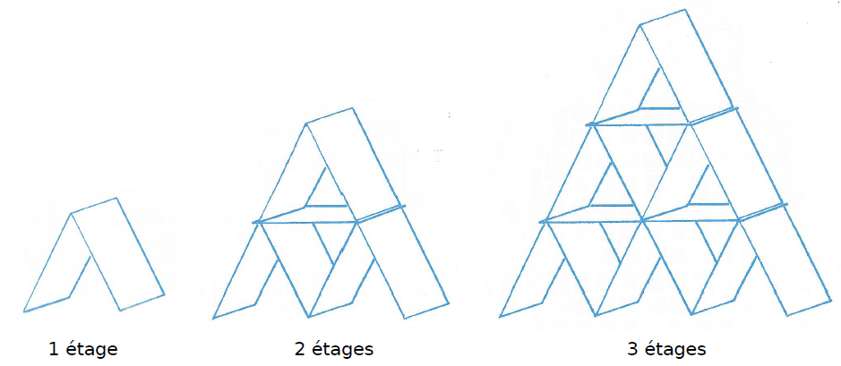
Énoncé du problème
Pour construire un château de cartes à un étage, il faut 2 cartes. Pour un château de cartes à deux étages, il faut 7 cartes. Et pour un château de cartes à trois étages, il faut 15 cartes. Combien faut-il de cartes pour construire un château à 7 étages ? A 30 étages ? A 100 étages ?
Notes:
Voici l’énoncé du problème que les enseignants ont fait passé dans leur classe.

Slide 7
Dimensions | Critères
Présentation | La présentation est soignée.
Narration | Le texte est compréhensible.
 | La narration est pertinente (centrée sur la résolution du problème). Chaque étape de la recherche est décrite de façon structurée (elle est introduite, développée et conclue). La narration est complète (toutes les étapes sont présentes). Les étapes sont présentées dans l’ordre chronologique.
Modélisation | L’élève s’est approprié le problème : reformulation, traduction en langage mathématique, schématisation, etc. Les outils, concepts mathématiques et stratégies utilisés sont pertinents.
Recherche | Une méthode de résolution est mise en œuvre, des pistes de résolution sont dégagées. Les essais sont cohérents avec le problème et visent à faire ressortir les régularités (commencent par des cas simples, sont suffisamment nombreux et variés, etc.). L’absence d’essais n’est pas pénalisée, si une conjecture valide a été trouvée et testée. Les éléments qui ont permis d’énoncer chaque conjecture sont identifiables ; et s’il y en a, le lien avec les essais est exprimé. Une conjecture valide ou un nombre suffisant de conjectures non valides, est énoncée. Toute conjecture est testée et la démarche aboutit, soit à une preuve (qui la valide définitivement), soit à un contre-exemple (qui l’invalide), soit à des tests suffisamment nombreux et variés (qui ne permettent pas de l’invalider). Chaque conjecture fait l’objet d’une conclusion cohérente avec la démarche décrite au point précédent. A l’issue de ses recherches, l’élève exprime une conclusion (solution au problème, réponses partielles au problème, etc.) cohérente avec le problème et les recherches qu’il a effectuées.
Technique | Les outils et concepts mathématiques sont utilisés correctement. Les codes, notations, symboles utilisés, qui ne font pas partie du problème, sont définis.
Notes:
Voici la grille d’évaluation commune.
Elle est le fruit d’un travail amorcé par l’équipe genevoise dans le cadre du projet européen PRIMAS et poursuivi par une commission dont j’ai fait partie avec deux enseignantes qui donnaient ce cours de développements en maths.

Slide 8
Recueil de données
Correction des copies de leurs élèves
Pour chaque élève évalué, liste de 0/1 correspondant à la validation ou non de chacun des critères
Correction des 3 mêmes copies d’élèves par tous les enseignants
Pour chacune des 3 productions, matrice en 0/1 correspondant à la validation ou non de chacun des critères par chacun des enseignants
Notes:
Nous avons donc recueilli deux types de données:
Correction des copies de leurs élèves
Pour chaque élève évalué, liste de 0/1 correspondant à la validation ou non de chacun des critères
Correction des 3 mêmes copies d’élèves par tous les E
Pour chacune des 3 productions, matrice en 0/1correspondant à la validation ou non de chacun des critères par chaque enseignant

Slide 9
Méthodologie
Etude des données à l’aide d’un logiciel statistique (SPSS) pour :
- étudier les compétences des élèves sur un problème donné
- déterminer des profils d’élèves en fonction des critères validés/invalidés
- étudier les critères amenant au plus de divergence dans leur prises en compte par les enseignants lors des évaluations, et à ceux amenant au plus de consensus
Notes:
De par le grand nombre de données recueillies (57 enseignants, 700 élèves), l’analyse ne pouvait se faire que par le biais d’outils permettant de traiter ces informations. C’est pourquoi nous avons recouru à un logiciel de statistiques.

Slide 10
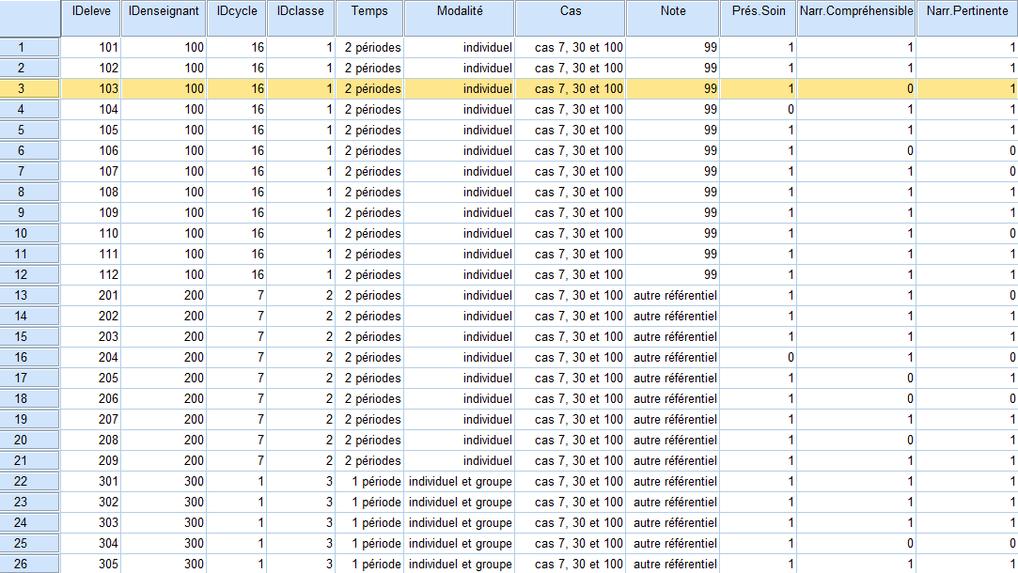

Slide 11
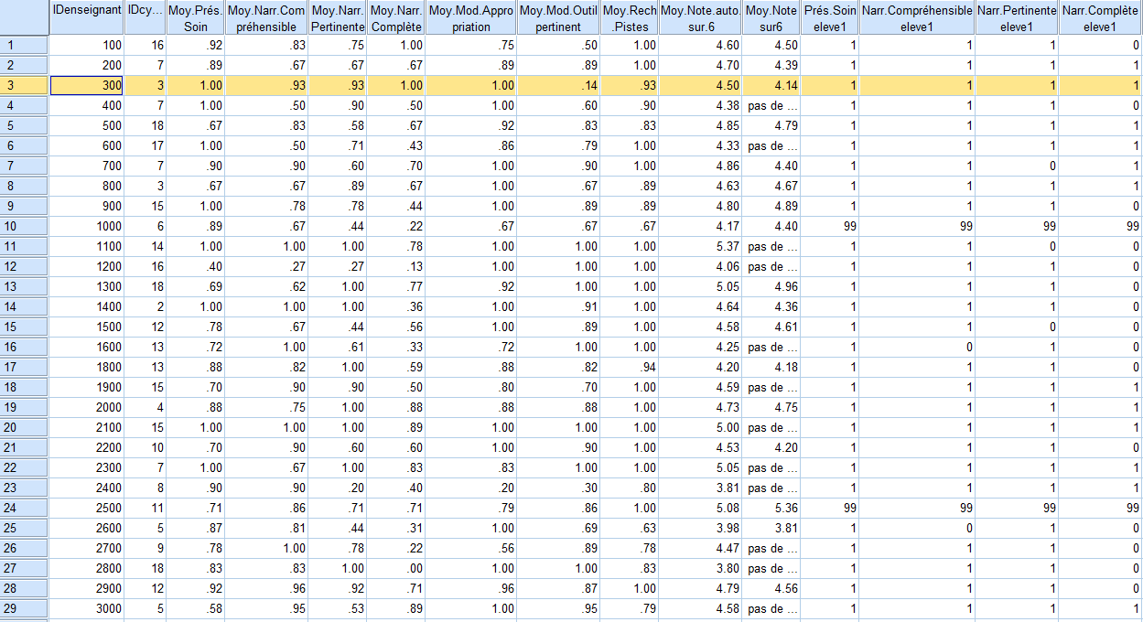

Slide 12
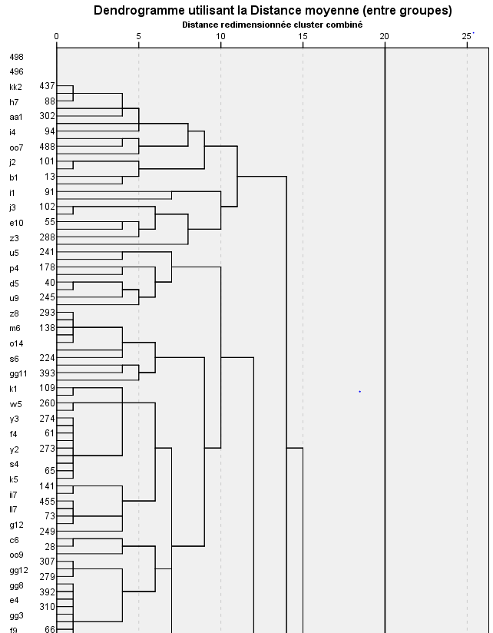
ID de l’élève
Distance entre élèves
Regroupement par proximité

Slide 13
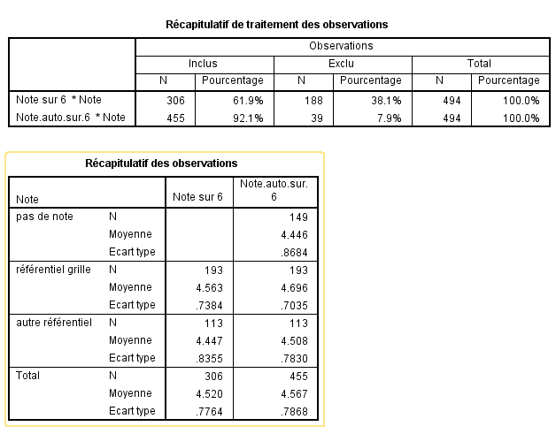
Notes:
Voici le type de résultat que nous permet d’obtenir le logiciel.

Slide 14
Partie 2 : étude micro, évaluations certificative et formative
Questions de recherche :
Quels sont les savoirs de référence, les savoirs à enseigner et les savoirs enseignés ?
Quelle fréquentation des mathématiques les enseignants proposent-ils à leurs élèves dans le cadre d’un enseignement centré sur la résolution de problèmes ?
Quelles pratiques d’évaluation formative informelle sont mises en œuvre par les enseignants dans le cadre d’un enseignement centré sur la résolution de problème ?
Notes:
Dans une deuxième partie de la recherche, je m’intéresse aux pratiques évaluatives des enseignants, qu’elles soient certificatives mais surtout formatives. Il s’agit donc d’une étude qui s’effectue au niveau plus micro avec une observation et une analyse plus fine de ces pratiques dans le but de les caractériser. Je me place dans une démarche compréhensive qui vise à comprendre pourquoi les enseignants font ainsi, en considérant les contraintes auxquelles ils sont soumis (notamment en termes de programmes, d’injonctions évaluatives) et en regardant comment ils investissent les marges de manœuvre qui leur restent. Les questions auxquelles nous souhaitons répondre sont les suivantes.

Slide 15
étude de cas
Etude des pratiques de 3 enseignants dispensant le cours de DMS :
- 2 enseignants travaillant dans le même cycle d’orientation (CO),
l’un donnant le cours pour la deuxième année, l’autre donnant ce cours pour la première fois.
-1 enseignant donnant ce cours depuis son introduction
Notes:
J’ai donc suivi l’an dernier 3 enseignants dispensant le cours de DMS :
- 2 enseignants travaillant dans le même cycle d’orientation (CO),
l’un donnant le cours pour la deuxième année, l’autre donnant ce cours pour la première fois.
-1 enseignant donnant ce cours depuis son introduction

Slide 16
Données recueillies
 | Enseignant 1 | Enseignant 2 | Enseignant 3
Ensemble des activités travaillées dans l’année | Oui | Non (que très partiel) | Oui (mais quelques manques)
Ensemble des problèmes donnés en évaluation | Oui | Oui | Oui
Enregistrements vidéos d’une séance | 5 séances (plusieurs problèmes) | 3 séances (plusieurs problèmes) | 5 séances (1 problème)
Entretiens pré et post observation | Oui | Oui | Oui
Notes:
Pour chaque enseignant j’ai pu recueillir :
Le nombre d’observation a varié en fonction des enseignants puisque mon idée et la commande qui leur était passée était de venir les observer sur une séquence de cours ordinaire, avec ce qu’ils estimaient avoir un début et une fin. J’ai assisté aux séances d’évaluation et de rendu d’évaluation.

Slide 17
Méthodologie
Quels sont les savoirs de référence, les savoirs à enseigner et les savoirs enseignés ? (transposition didactique)
étude de l’existence d’un savoir de référence
analyse des documents curriculaires officiels
analyse des problèmes travaillés en classe
Notes:
Pour répondre à mes questions de recherche et à partir des documents recueillis, je cherche donc à :
étude de l’existence d’un savoir de référence
analyse des documents curriculaires officiels
analyse des problèmes travaillés en classe.

Slide 18
Méthodologie
Quelle fréquentation des mathématiques les enseignants proposent-ils à leurs élèves dans le cadre d’un enseignement centré sur la résolution de problèmes ?
analyse a priori des problèmes proposés : reconstitution de l’itinéraire cognitif proposé par chaque enseignant à ses élèves
confrontation des problèmes pour apprendre et des problèmes pour évaluer : quelle articulation, quelle distance, quel alignement avec le curriculum, quelle graduation ?

Slide 19
Méthodologie
Quelle fréquentation des mathématiques les enseignants proposent-ils à leurs élèves dans le cadre d’un enseignement centré sur la résolution de problèmes ?
Caractérisation des problèmes observés en classe en fonction de leurs potentiels au sens de Georget (potentiels de recherche, de résistance + dynamique, didactique, de débat)
Confrontation entre l’analyse a priori des problèmes et l’analyse a posteriori de leur mise en œuvre en classe pour estimer comment les potentiels du problème sont exploités ou non.

Slide 20
Méthodologie
Quelles pratiques d’évaluation formative informelle sont mises en œuvre par les enseignants dans le cadre d’un enseignement centré sur la résolution de problème ?
Transcriptions de toutes les interactions élèves-E. Elaboration d’une grille d’analyse des interactions, guidée par les questions :
- comment l’enseignant recueille-t-il l’information ?
- sur quoi porte l’information recueillie par l’enseignant ?
- comment l’enseignant utilise cette information ?
- quelles notions, savoirs, compétences sont en jeu ?
Avec en filigrane la question du partage de responsabilité entre l’enseignant et élèves dans la mesure de l’écart entre l’attendu et l’effectif, la validation, la gestion des erreurs
Notes:
J’ai choisi de me centrer sur les interactions élèves – enseignant pour saisir une partie des pratiques d’évaluation formative informelle des enseignants. Il est en effet impossible d’observer l’ensemble de ce qui dans les pratiques de l’enseignant relève de l’évaluation formative. Difficulté d’accéder aux pratiques d’évaluation formative informelle car cela se joue dans les interactions, dans le cours de l’action et il n’est pas souvent accessible à un observateur extérieur de savoir quand l’enseignant a recueilli de l’information si cela ne passe pas par de la verbalisation et de savoir ce qu’il fait de cette information s’il ne l’utilise pas immédiatement pour interagir avec l’élève ou réguler directement son enseignement.
Si l’enseignant pose une question à l’élève, que ce dernier répond et que l’enseignant utilise cette information pour aider l’élève à se situer par rapport à ce qui est attendu, cela est alors visible mais si l’enseignant écoute des discussions entre élèves et qu’il utilise ensuite en différé cette information pour adapter son enseignement, le chercheur ne peut avoir accès à cet aspect de l’évaluation formative.
C’est pourquoi nous essayons de capter des indices, des traces de pratiques d’évaluation formative informelle à travers une analyse des interactions verbales entre l’enseignant et les élèves. Cela constitue la partie émergée de l’iceberg que constitue l’évaluation formative.
Dans le but de caractériser les pratiques d’évaluation formative en classe des enseignants, je vais transcrire les interactions enseignant-élèves pour voir ce qui se joue dans ces moments de discussions évaluatives, d’évaluation formative informelle.
Pour guider ces analyses, j’ai établi une grille d’analyse des interactions, à partir de divers travaux tiré du champ de l’évaluation, des recherches sur les démarches d’investigation, la résolution de problèmes. Cette grille vise à s’intéresser aux questions suivantes : …
Un des éléments qui nous intéresse est de voir comment se joue le partage de responsabilité entre élèves et enseignant quant aux validations, à la gestion des erreurs, à l’identification de ce qui reste à faire pour atteindre le but visé, avec l’objectif d’identifier ce qui est à la charge de l’enseignant et ce qui est laissé à l’élève puisque les recherches en évaluation montrent qu’il est central d’impliquer l’élève dans l’évaluation pour l’amener à réguler ses apprentissages.

Slide 21
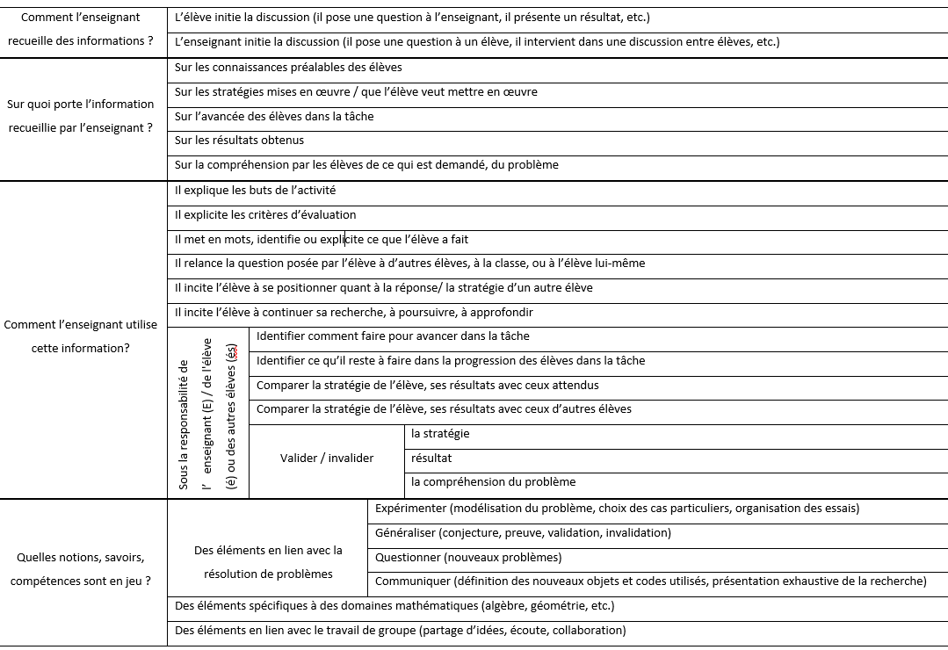
Notes:
Voici la forme que prend cette grille. Pour illustrer, je vous propose la lecture d’un court extrait d’une discussion évaluative entre un groupe d’élèves et un des enseignants lors de la résolution d’un problème (celui affiché au dessus des portes de Céline et JL).

Slide 22
Extrait d’une discussion évaluative
E vient voir le groupe 3 (13’30’’).
Les élèves discutent et ne semblent pas être d’accord sur le fait que la porte 2 soit ouverte ou fermée.
E : elle est ouverte ou fermée la 2ème ?
Nassim : non la 2ème elle est fermée.
Adrien : ben s’il commence à la 2ème …
Nassim : non la 2ème elle est fermée, ça c’est sûr. Et la 1ère elle est ouverte.
E (à Enzo) : pourquoi Nassim dit qu’elle est fermée et l’autre ouverte ?
Enzo : parce qu’on commence depuis la 2ème. Enfin on commence …
Nassim : au début on les ouvre toutes et après on commence à la 2ème donc la 1ère elle est ouverte. Et la 2ème, vu que ça commence à la 2ème, on la ferme. Et ensuite on commence à la 3ème donc c’est plus la 2ème.
E (à Adrien) : tu es d’accord avec ce que Nassim vient de dire ?

Slide 23
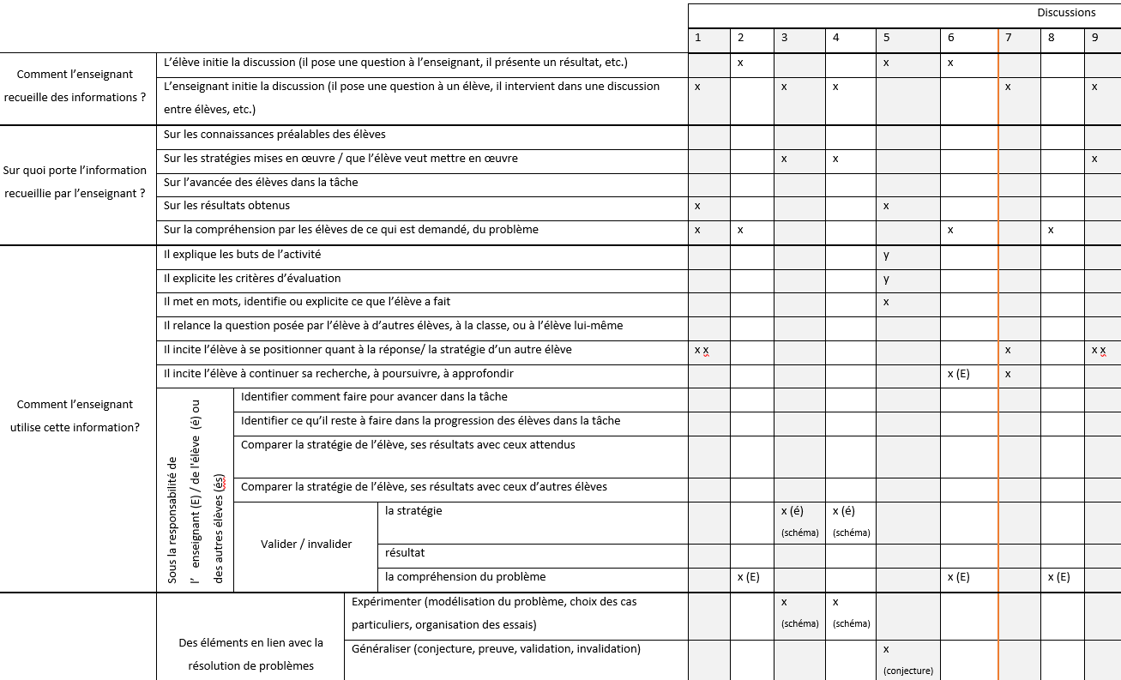
Notes:
Voilà comment je caractérise cet échange.
Difficulté: saisir l’intention de l’enseignant.

Slide 24
Place de cette recherche dans le projet FNS
Contribution à la réflexion autour de ces questions, dans le contexte du cours de DM :
- Quels savoirs ou savoirs faire sont construits et de fait, pourraient (devraient) être institutionnalisés lors des séances consacrées à la résolution de problèmes ? Existent-il des savoirs généraux communs à tous les contextes ou au contraire des spécificités institutionnelles liées à des contextes précis ? Comment organiser des progressions dans les problèmes proposés et les articuler avec les évaluations sommatives ?
- A quelles conditions l’évaluation formative dans le cours de la résolution de problèmes peut être une aide pour soutenir les apprentissages des élèves ? Quels outils (formels) d’évaluation formative peuvent être proposés aux élèves et avec quels effets ? Quels changements dans les interactions (informelles) peuvent induire un changement de contrat sur la responsabilité de la validation des réponses des élèves et des connaissances construites ?

Slide 25
QUESTION time

Slide 26
Types d’évaluation
Distinction entre évaluation sommative et évaluation formative courant des années 1960 (Scriven, 1967; Bloom, 1968)
Evaluation sommative (ES) : sert à reconnaître institutionnellement les apprentissages des élèves
Evaluation formative (EF) : vise à soutenir la régulation de l’enseignement et des apprentissages.
L’évaluation formative regroupe :
all those activities undertaken by teachers, and/or by their students, which provide information to be used as feedback to modify the teaching and learning activities in which they are engaged. (Black & Wiliam, 1998, p. 7-8)
Notes:
Il est aujourd’hui habituel de distinguer évaluation formative et ES.
Cette distinction entre EF et ES a été initiée au départ par Scriven dans le cadre de l’évaluation de programmes (EF quand elle permet au programme de s’améliorer par des adaptations successives, ES lorsqu’elle permet de certifier le programme une fois terminé). Puis Bloom l’a adapté aux évaluations en classe dans le cadre de la pédagogie de la maitrise. Dès le milieu du 20e émergence d’une nouvelle conception de l’évaluation, avec la pédagogie de la maitrise. L’idée est que chaque élève ou presque, dans des conditions appropriées d’enseignement, peut maitriser la matière enseignée, si il est aidés là où il rencontre des difficultés. Dans cette pédagogie, on découpe chaque unité de formation en plusieurs phases. On n’engage l’élève dans la phase suivante que quand on est assuré qu’il maitrise les apprentissages antérieurs.
L’évaluation sommative, terme volontiers employé à l’époque auquel on préfèrera celui de certificative, puisque le terme de sommatif renvoie d’avantage à une démarche, au fait de faire une somme des apprentissages qu’à une fonction, sert à reconnaître institutionnellement les apprentissages des élèves. Elle sert à faire un bilan des apprentissages et à s’assurer de leur adéquation avec les objectifs de formation,
Tandis que l’évaluation formative vise à soutenir la régulation des enseignements et des apprentissages. C’est l’idée que l’évaluation peut aussi avoir une fonction pédagogique d’aide à l’apprentissage et à la réussite des élèves. L’évaluation formative permet de réguler l’enseignement (adaptation, ajustement) et de soutenir l’autorégulation des apprentissages des élèves en impliquant l’élève pour qu’il progresse.
Une des définitions de l’évaluation formative est qu’elle est caractérisée par : toutes les activités prises en charge par l’enseignant et ou par les élèves, qui fournissent de l’information qui permettra d’obtenir un feedback utilisé pour modifier les activités d’enseignement et d’apprentissage. Cette notion de feedback est centrale dans les recherches anglophones sur l’évaluation.
Ensuite Cardinet (1983) propose ensuite de distinguer évaluation formative, évaluation sommative et évaluation pronostique.

Slide 27
Démarche d’évaluation
Evaluer (Allal, 2007) :
définir l’objet d’évaluation ;
récolter des informations concernant les conduites des apprenants en rapport avec l’objet ;
interpréter les informations recueillies ;
prendre une décision et la communiquer à autrui.
Distinction EC / EF qui réside principalement dans l’utilisation qui va être faite de l’information recueillie à propos des preuves de l’apprentissage des élèves.
Notes:
Si l’on reprend la définition de l’acte d’évaluer que propose Allal, il s’agit selon elle toujours d’une même série d’étapes:
définir l’objet d’évaluation ; récolter des informations concernant les conduites des apprenants en rapport avec l’objet ; interpréter les informations recueillies ; prendre une décision et la communiquer à autrui
La distinction entre EF et EC réside non pas dans l’objet qui est évalué ou dans la manière de recueillir de l’information mais principalement dans l’utilisation qui va être faite de cette information.

Slide 28
Perspective élargie de l’évaluation formative (Allal & Mottier Lopez, 2005)
Conception initiale de Bloom | Conception élargie
Insertion de l’EF après une phase d’enseignement Utilisation de tests formatifs Feedback + correction → remédiation Gestion de l’EF par l’enseignant Remédiation bénéfique aux élèves qui ont été évalués Maitrise des objectifs par tous les élèves | Insertion de l’EF dans toutes les situations d’apprentissage Utilisation de divers moyens de recueil d’informations Feedback + adaptation de l’enseignement → régulation Participation active des élèves à l’EF Régulation à 2 niveaux : pour les élèves évalués, pour les futurs élèves Différenciation de l’enseignement et, dans une certaine mesure, des objectifs
Notes:
Mais la conception de l’évaluation formative telle que conçue initialement par Bloom a évoluée. Ainsi la conception francophone de l’évaluation formative peut se caractériser ainsi :
Le critère du moment où l’évaluation intervient n’est plus un critère considéré comme pertinent (alors qu’il l’a été dans les années 1990), et l’EF est considérée comme insérée dans toutes les situations d’enseignement.
Elle n’est plus liée nécessairement aux tests papier crayon : l’évaluation formative peut s'appuyer sur divers moyens de recueil d’informations. Elle peut être formelle, informelle, instrumentée, non instrumentée
Le feedback est toujours considéré comme nécessaire (central dans les recherches anglophones) mais il faut viser la régulation et donc cela implique une adaptation de l’enseignement.
L’évaluation formative n’est plus de la seule responsabilité de l’enseignant. Il faut que les élèves participent activement à l’EF (auto-évaluation au sens large).
D’un objectif de maitrise des objectifs par tous les élèves on vise désormais une différentiation de l’enseignement (et dans une certaine mesure, des objectifs).
Il y a donc eu un élargissement considérable de la conception de l’évaluation formative. Nous inscrivons nos recherches dans cette perspective élargie, notamment en ce qui concerne l’ Insertion de l’évaluation formative dans toutes les situations d’apprentissage, l’Utilisation de divers moyens de recueil d’information et la Participation active des élèves à l’évaluation formative.

Slide 29
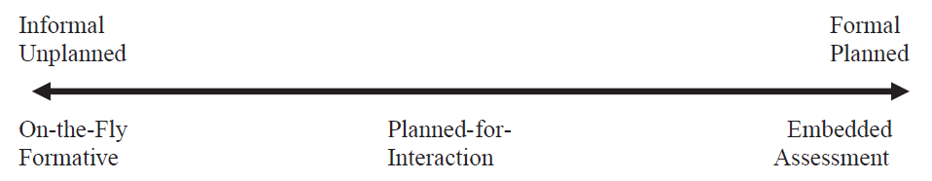
Evaluation comme continuum
Différentes types/fonctions (certificative, formative, etc.) ; différents outils d’évaluation (contrôle écrit, grille d’évaluation critériée, portfolio, bulletin, etc.) ; évaluation instrumentée / non instrumentée, évaluation formelle (dispositif) / informelle
Classification de l’évaluation formative selon un continuum (Shavelson et al., 2008)
Notes:
L’évaluation est donc caractérisée par différentes fonctions (certificative, formative, pronostique, diagnostique), une évaluation qui peut être instrumentée ou non (cette dernière signifie que l’évaluation ne produit pas de traces re-consultables par la suite. ), avec des divers outils (des outils qui adressent des énoncés prescriptifs aux élèves = outils évaluatifs de prescription de tâches à réaliser par l’élève: contrôle écrit, des outils qui servent à interpréter, guider apprécier l’activité et la production de l’élève = outils d'étayage et d’appréciation : grille d’évaluation critériée, outils qui visent à établir un bilan évaluatif à partir de plusieurs sources d’informations = outils de communication d’évaluations bilan : portfolio, bulletin semestriel, etc.), et enfin corrélé le caractère formel ou informel de l’évaluation, et notamment son aspect planifié ou non. Les évaluations informelles peuvent avoir lieu lorsque l’enseignant saisit une opportunité imprévue pour recueillir de l’information à propos de « où en est l’élève dans son apprentissage. Il nous semble important de dire ici que l’outil ne détermine pas la fonction (examen ne veut pas dire certificatif).
Pour classifier l’évaluation formative en classe, Shavelson et al. (2008) se réfèrent à un continuum qui part des évaluations formelles, planifiées pour aller jusqu’aux évaluations informelles, dites « on the fly ». L’évaluation formative peut donc prendre diverses formes en fonction de différents critères : son caractère planifié ou non, le recours ou non à des outils formels, la nature et la qualité des informations recueillies, la nature du feedback que l’enseignant va fournir aux élèves. Nos recherches se placent à divers endroits sur ce continuum.

Slide 30
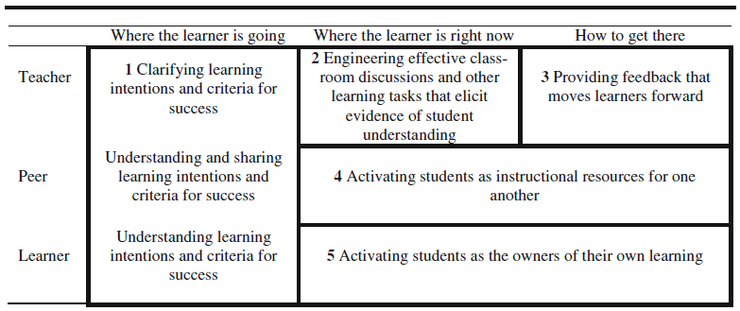
Stratégies d’évaluation formative
5 stratégies clés pour conceptualiser l’évaluation formative et concevoir sa mise en œuvre dans les classes (Black &Wiliam, 2009; Wiliam & Thompson, 2008)
Notes:
Des recherches anglophones ont permis d’identifier 5 stratégies qui permettent de conceptualiser l’évaluation formative et de concevoir sa mise en œuvre dans les classes. Elles se distinguent en fonction de la place des acteurs qui ont un rôle à jouer dans l’évaluation formative : élèves, enseignant-e, pairs et qui visent à s’interroger sur 3 points :
Où les élèves en sont-ils dans leurs apprentissages ? Où les élèves vont-ils ? Comment, et par quelles étapes, peuvent-ils atteindre les buts visés ?
Les pratiques d’auto-évaluation, d’évaluation entre pairs et de co-évaluation (stratégies 4 et 5) constitue donc en particulier des pratiques permettant de favoriser l’autorégulation des élèves.
Cette caractérisation de stratégies permet de favoriser l’évaluation formative permet de penser l’évaluation formative selon la place que prennent les acteurs et la chemin de l’apprenant par rapport aux objectifs visés.

Slide 31
Assessment conversation (Ruiz Primo & Furtak, 2007)
Contexte d’un enseignement autour de la DI
Assessment conversation : discussion en classe qui peut être caractérisée par des cycles ESRU
Eliciting : l’enseignant recueille des informations en questionnant les élèves sur leur compréhension du problème
Students’ response
Recognizing : l’enseignant réagit «on the fly» en reconnaissant la réponse de l’élève et en la comparant aux savoirs de référence
Using : l’enseignant utilise cette information pour amener l’élève à progresser
Notes:
Je me suis donc appuyée sur les travaux de Ruiz Primo et Furtak, qui ont développé un modèle qui permet de caractériser des actions de l’enseignant selon des cycles.
Lors de travaux en classe autour de la démarche d’investigation, l’enseignant se saisit de moments de discussion avec les élèves pour obtenir des informations sur leurs apprentissages, leurs difficultés, leurs conceptions. Ces assessment conversation, moments de discussions évaluatives peuvent être selon elles caractérisées en étapes:
Eliciting : l’enseignant recueille des informations en questionnant les élèves sur leur compréhension du problème
Students’ response l’élève répond à la question
Recognizing : l’enseignant réagit «on the fly» en reconnaissant la réponse de l’élève et en la comparant aux savoirs de référence
Using : l’enseignant utilise cette information pour amener l’élève à progresser.

Slide 32
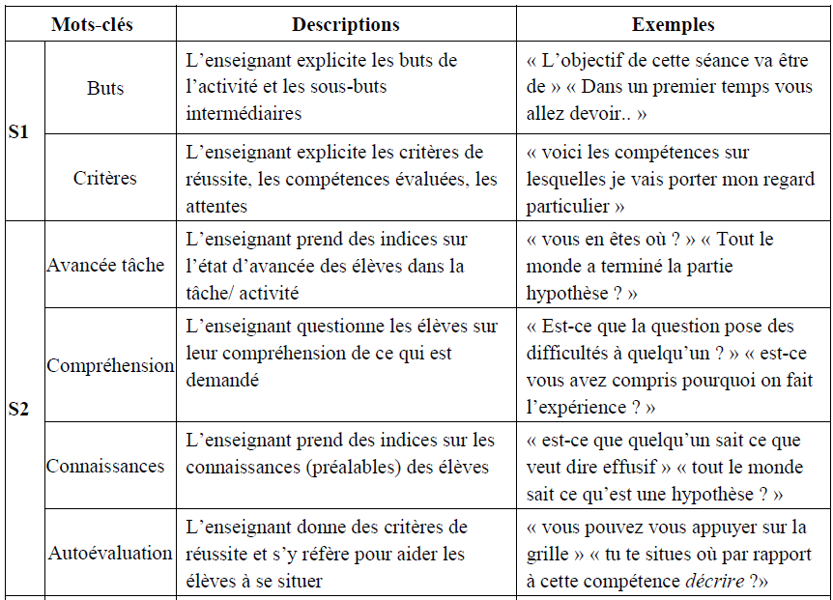
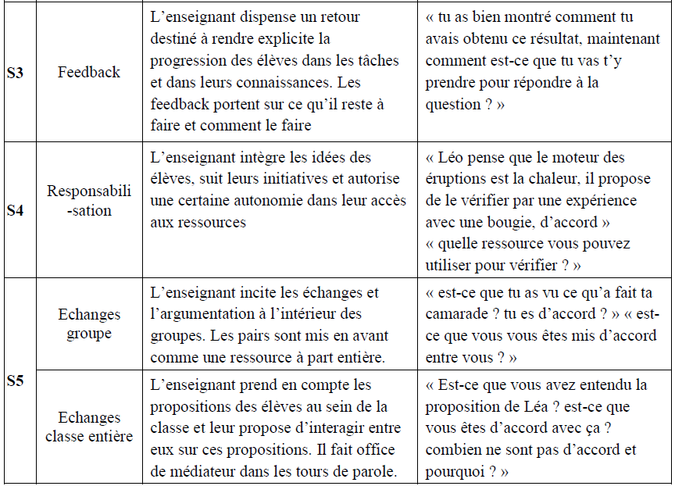
Indicateurs de pratiques d’EF (Lepareur, 2016)
Notes:
Je me suis aussi appuyée sur le travail de thèse de C. Lepareur pour développer cet outil d’analyse. Le sujet de sa thèse est l’évaluation dans les enseignements scientifiques fondés sur l’investigation et les effets de différentes modalités d’évaluation formative sur l’autorégulation des apprentissages. Elle s’est approprié les stratégies d’évaluation formative développées par Black &Wiliam, 2009; Wiliam & Thompson, 2008, en les confrontant à d’autres modèles théoriques, notamment celui de l’autorégulation, pour définir des indicateurs de pratiques d’évaluation formative identifiables en situation. La prise en compte de l’objet de savoir me semblait cependant faible dans ces deux modèles, et j’ai donc convoqué un dernier cadre théorique pour définir ma grille d’analyse, le modèle EMI (enseignement de mathématiques fondés sur l’investigation des élèves) développé notamment par Michèle Gandit.

Slide 33
Modèle EMI (Gandit, 2016)
- expérimenter : choisir des cas particuliers, ni trop simples, ni trop complexes pour comprendre le problème, observer ces exemples au regard du problème, formuler des conjectures concernant ces cas particuliers, valider ou invalider ces conjectures, reconnaître les résultats établis concernant ces cas particuliers.
- généraliser : dégager le généralisable du particulier en formulant une conjecture de portée générale, la prouver ou l’invalider par un contre-exemple, définir des objets nouveaux utiles à l’étude.
- questionner : dégager un questionnement dans une situation donnée, proposer de nouveaux problèmes ou questions, induits par les actions précédentes.
- communiquer : débattre scientifiquement de ses résultats, de ses conjectures, donner une preuve acceptable par la communauté à laquelle elle s’adresse, expliciter sa démarche de recherche et sa démarche de preuve, présenter un problème et les résultats obtenus sur celui-ci.
Notes:
Ce modèle permet de caractériser la pratique scientifique de l’élève en logique d’action. Dans ce modèle EMI (enseignement de mathématiques fondés sur l’investigation des élèves), les catégories d’action qui caractérisent cette pratique scientifique sont :
- expérimenter : choisir des cas particuliers, ni trop simples, ni trop complexes pour comprendre le problème, observer ces exemples au regard du problème, formuler des conjectures concernant ces cas particuliers, valider ou invalider ces conjectures, reconnaître les résultats établis concernant ces cas particuliers.
- généraliser : dégager le généralisable du particulier en formulant une conjecture de portée générale, la prouver ou l’invalider par un contre-exemple, définir des objets nouveaux utiles à l’étude.
- questionner : dégager un questionnement dans une situation donnée, proposer de nouveaux problèmes ou questions, induits par les actions précédentes.
- communiquer : débattre scientifiquement de ses résultats, de ses conjectures, donner une preuve acceptable par la communauté à laquelle elle s’adresse, expliciter sa démarche de recherche et sa démarche de preuve, présenter un problème et les résultats obtenus sur celui-ci.

